Slide 1
NHIỆT LIỆT CHÀO MỪNG CÁC EM HỌC SINH
LỚP 6
MÔN : MĨ THUẬT
Giáo viên : Nguyễn Thị Trinh Nữ

Slide 2
Chủ đề: Biểu cảm của màu sắc
Bài 3: Tranh in hoa, lá

Slide 3
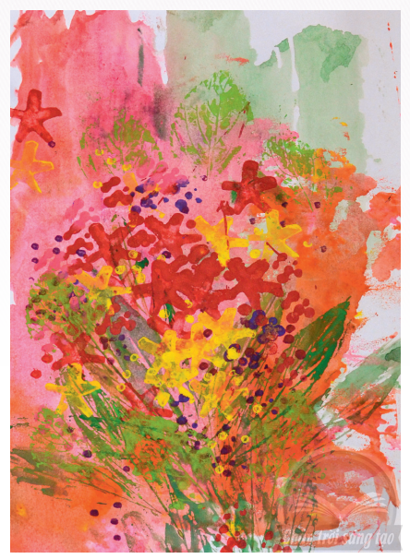
1. HOẠT ĐỘNG 1: KHÁM PHÁ TRANH HOA, LÁ.
Quan sát tranh và cho biết:
Nét, hình, màu trong bức tranh được thể hiện như thế nào?
Bức tranh được tạo ra bằng cách nào?

Slide 4
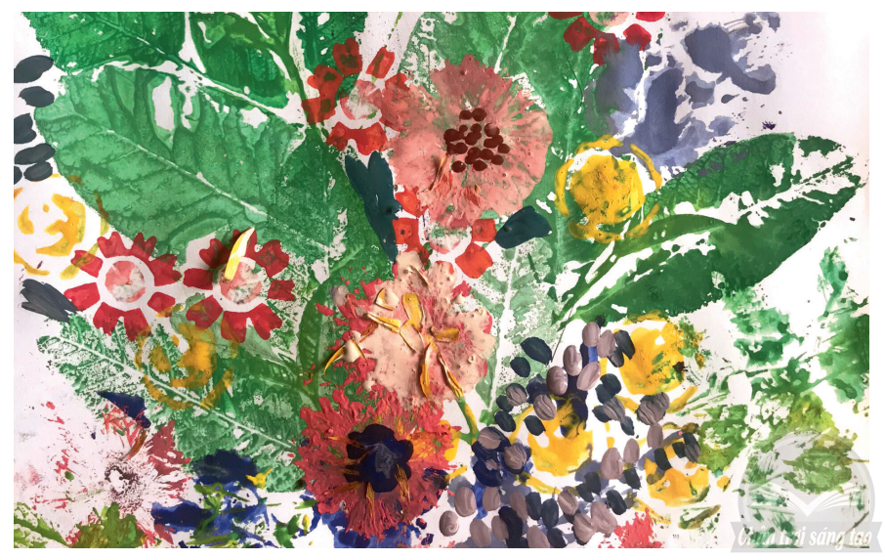
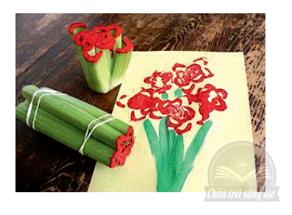
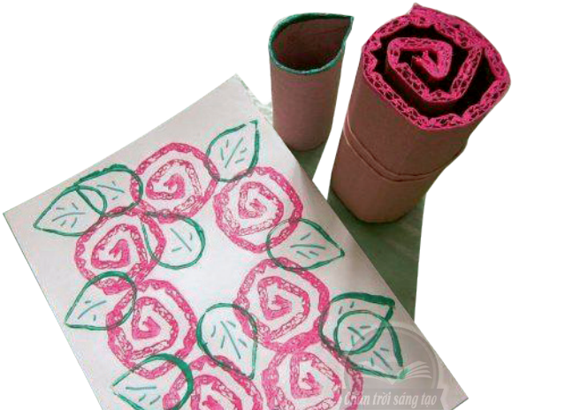
HOẠT ĐỘNG 2: CÁCH TẠO BỨC TRANH BẰNG HÌNH THỨC IN
B1: Lựa chọn hoặc tạo những vật liệu có bề mặt nổi làm khuôn in.
B2: Bôi màu vào khuôn và in hình lên giấy để tạo bức tranh
B3: In thêm hình, màu tạo sự hài hòa và nhịp điệu cho bức tranh.
B4: Hoàn thiện bức tranh.

Slide 5
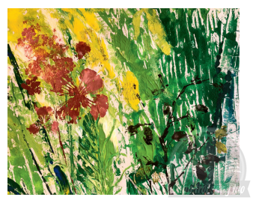
HOẠT ĐỘNG 3: TẠO BỨC TRANH IN HOA, LÁ
Chọn tranh in bằng vật sẵn có hoặc tự tạo
Thực hiện in tranh theo ý thích

Slide 6
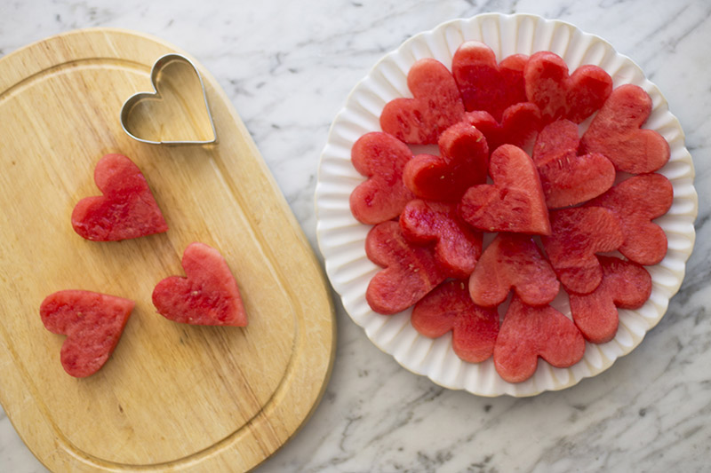
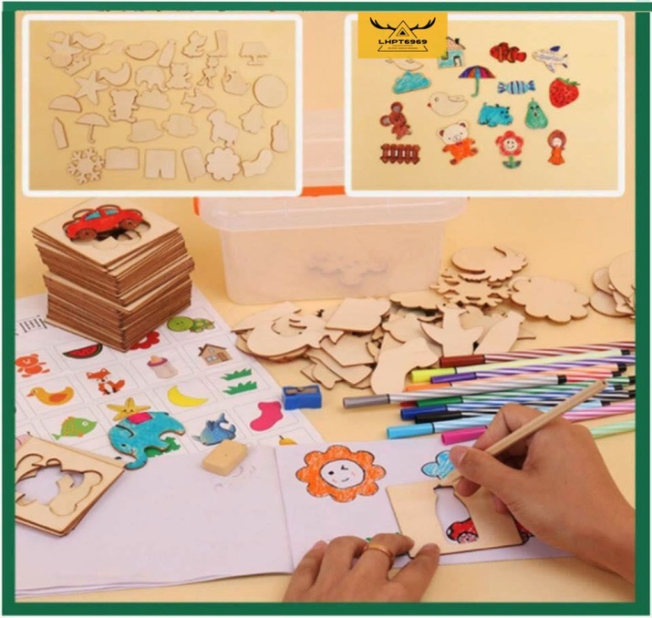
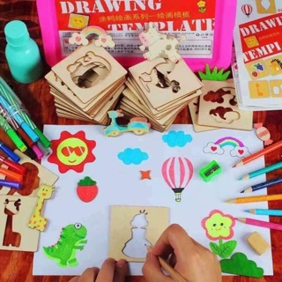
Khuôn tạo hình trái cây
Khuôn vẽ hình

Slide 7
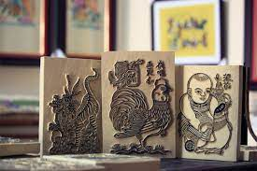
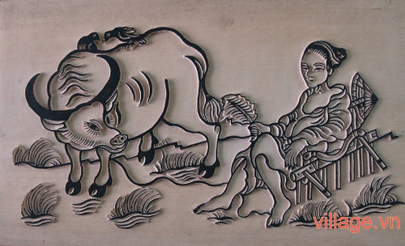
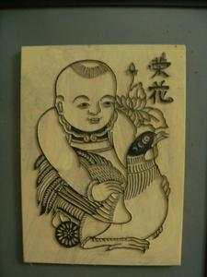
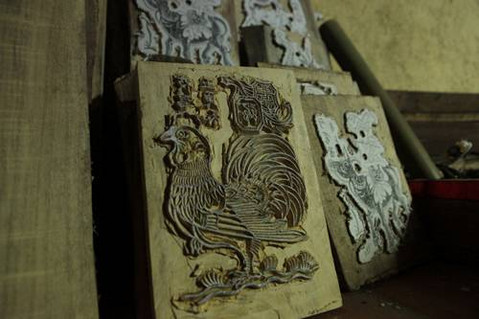
Bộ bản khắc gỗ - tranh Đông Hồ

Slide 8
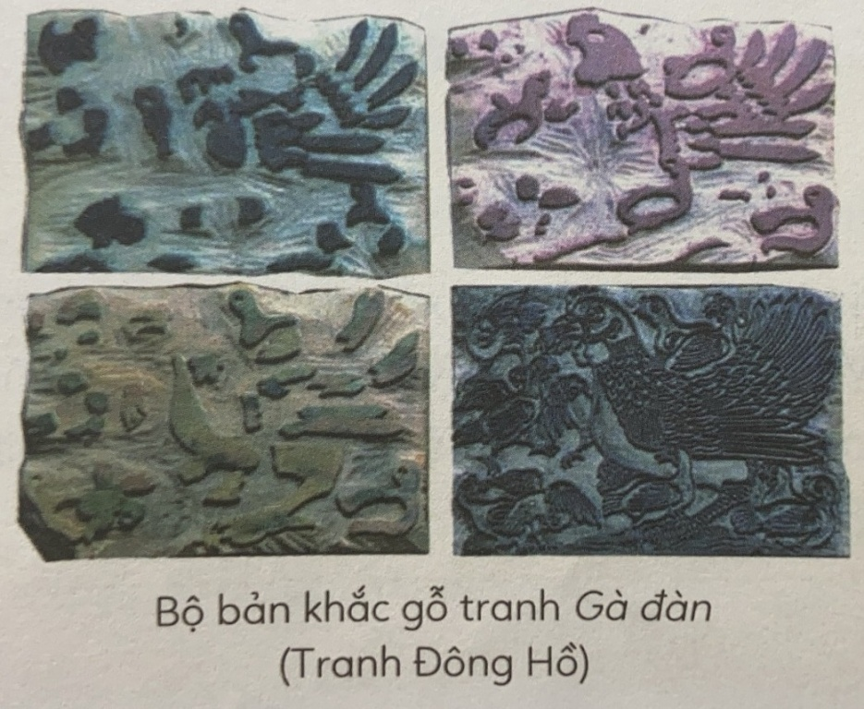
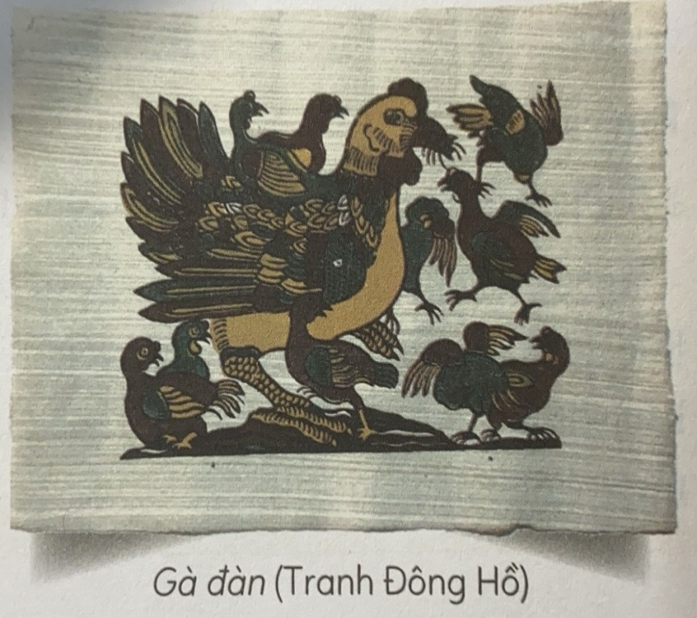
Bản in khắc gỗ

Slide 9
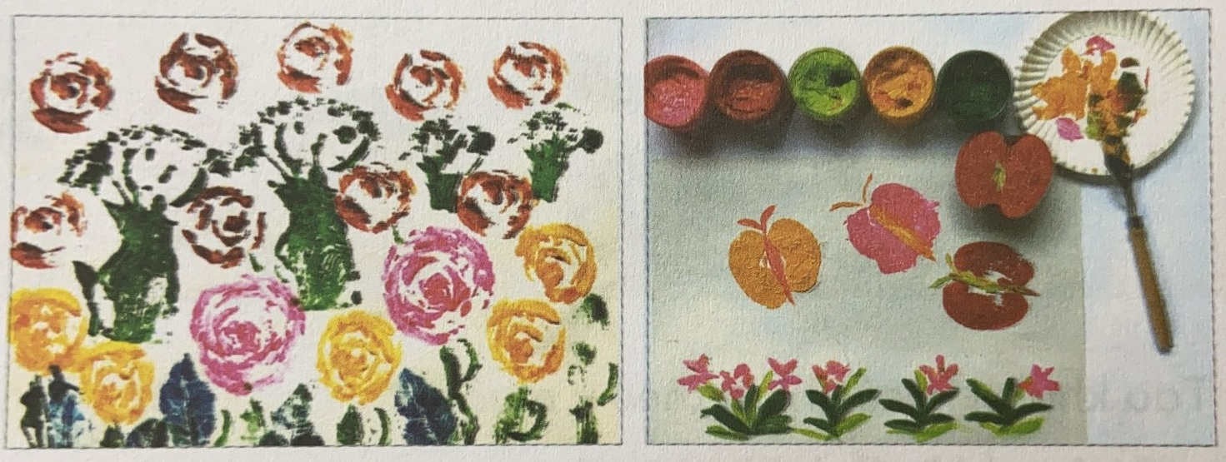
Hãy quan sát và cho biết những bức tranh này được in bằng bản khắc (khuôn) gì?

Slide 10
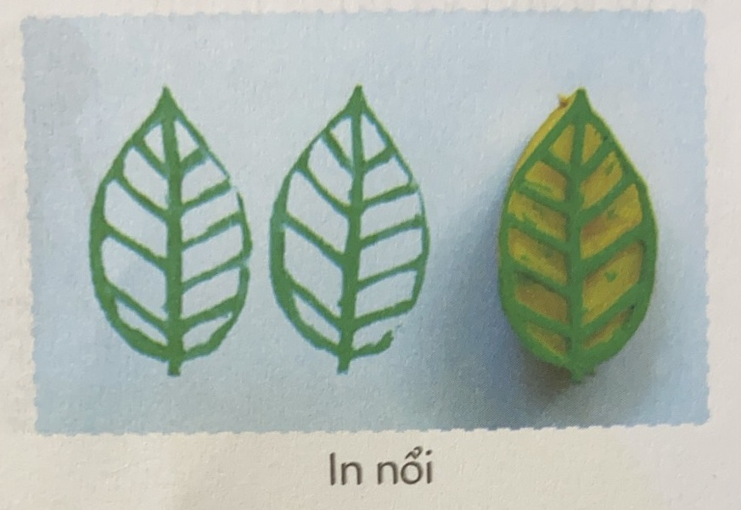
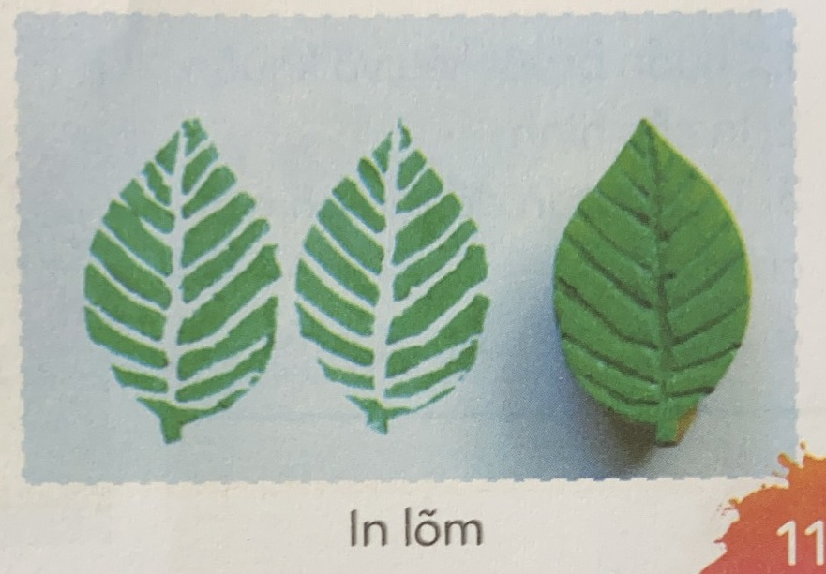
Tham khảo một số ý tưởng và sản phẩm tạo khuôn in

Slide 11
Tham khảo một số ý tưởng và sản phẩm tạo khuôn in

Slide 12
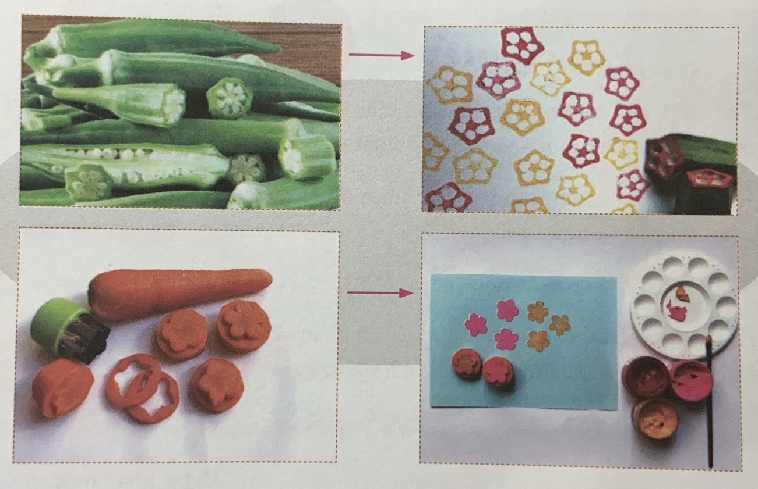
Tạo khuôn in các hình theo ý muốn
* Cách tạo khuôn in từ củ, quả

Slide 13
HOẠT ĐỘNG 4: TRƯNG BÀY SẢN PHẨM VÀ CHIA SẺ
Nêu cảm nhận và phân tích:
Bức tranh in hoa, lá em yêu thích.
Biểu cảm của nét, hình màu trong tranh.
Kĩ thuật in và chất lượng hình in.
Cách điều chỉnh để hoàn thiện và nâng cao tính thẩm mĩ cho bức tranh

Slide 14
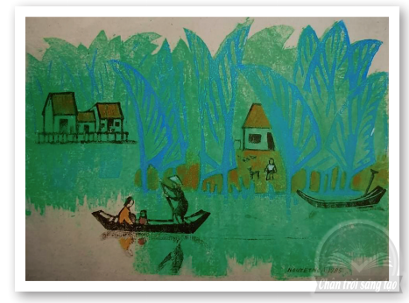
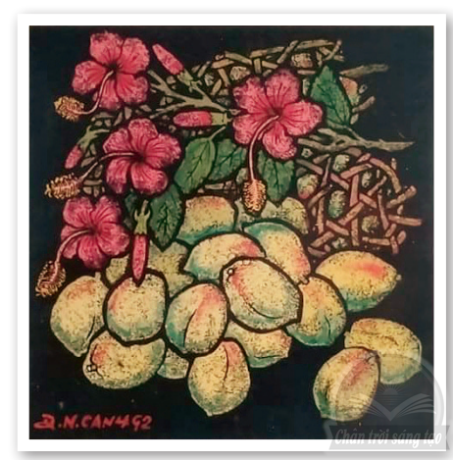
HOẠT ĐỘNG 5: TÌM HiỂU NGHỆ THUẬT TRANH IN TRONG ĐỜI SỐNG

Slide 15
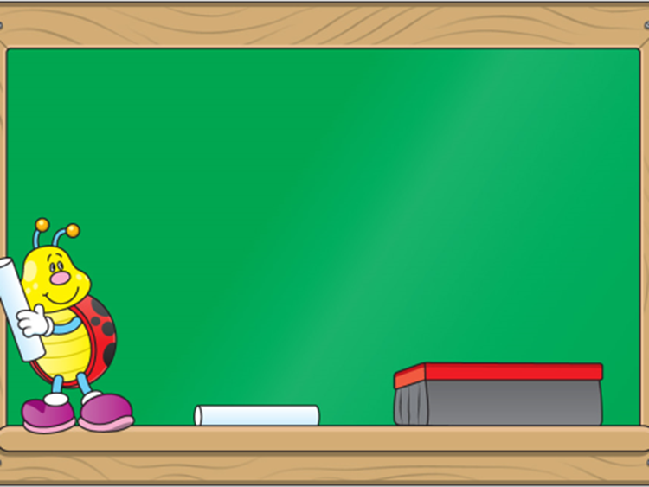
Nhận xét - dặn dò:
- Nhận xét chung tiết học.
- Về nhà xem trước bài: Thiệp chúc mừng
- Chuẩn bị đầy đủ SGK, VBT và đồ dùng học tập:, bút chì, tẩy, màu vẽ cho tiết học sau.

